Slide 1
Aceleradores de partículas
Spanish Teacher Programme, 2 Julio 2025
Elena de la Fuente García (BE-ABP-CEI)
elena.de.la.fuente.garcia@cern.ch

Slide 2


¿Qué son?
¿Para qué?
¿Cómo?
Paso a paso

Slide 3
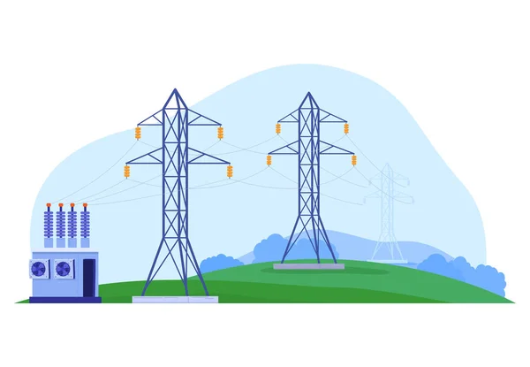
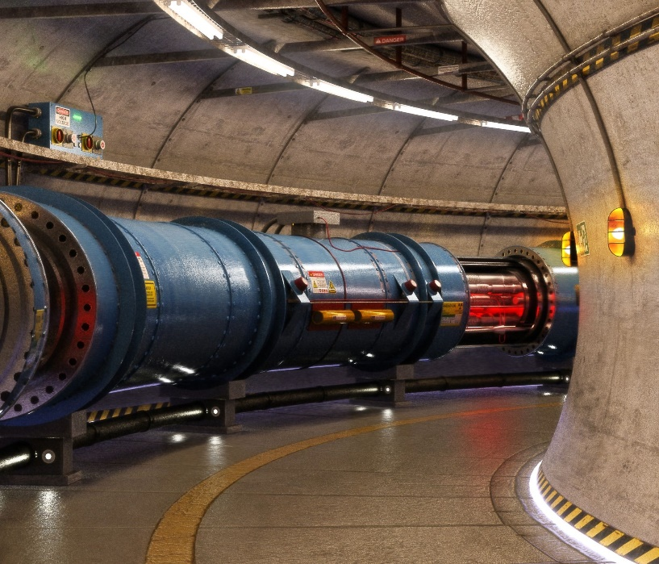
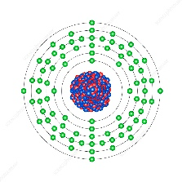
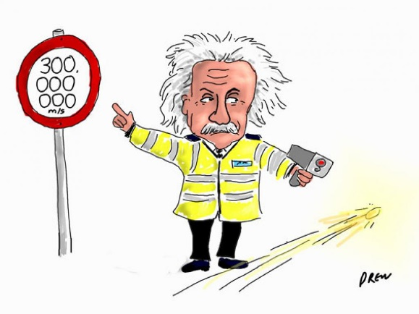
Aceleradores de partículas: ¿Qué son?
Máquinas que usando campos electro-magnéticos aceleran partículas cargadas (p+, e-, iones) a altas velocidades y las guían manteniendo su trayectoria dentro del acelerador
Acelerador
Protones p+
Iones pesados (Pb+)
Electrones e-

Slide 4
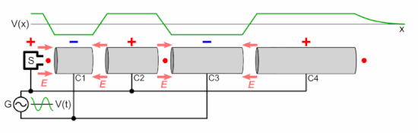
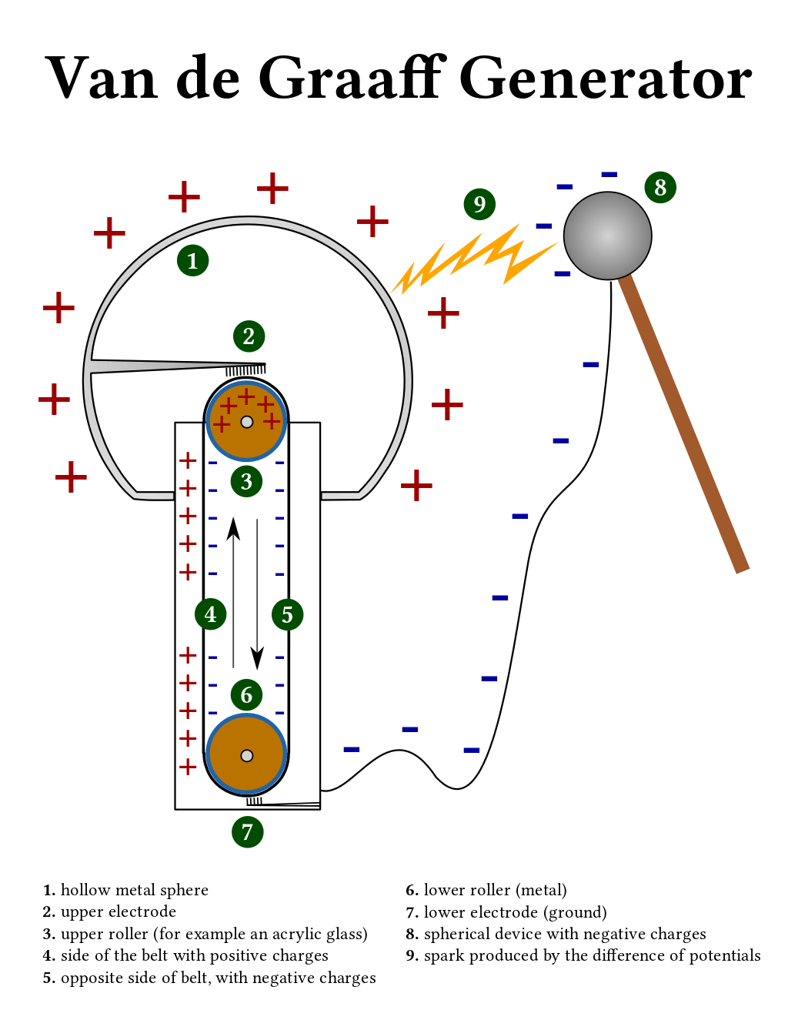
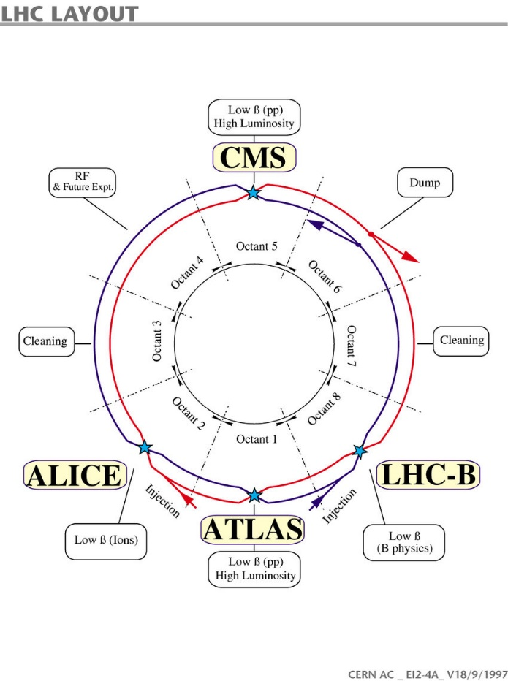
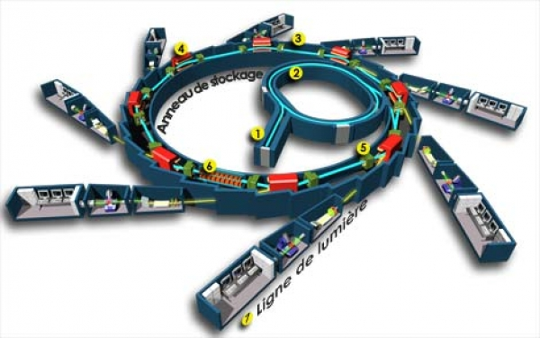
Aceleradores de partículas: ¿Qué son?
Aceleradores lineares
LINAC4, CERN
La tecnología usada depende de su aplicación y uso
Aceleradores electrostáticos
(1930s)
Colisionadores
(LHC)
Sincrotrones
(Soleil, Paris)

Slide 5
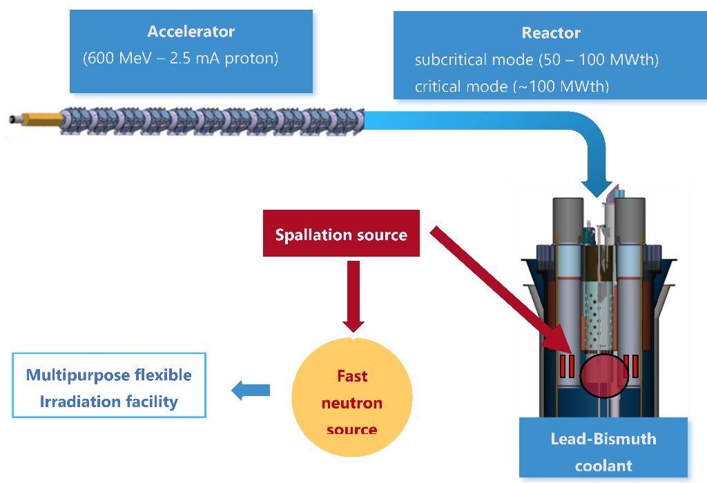
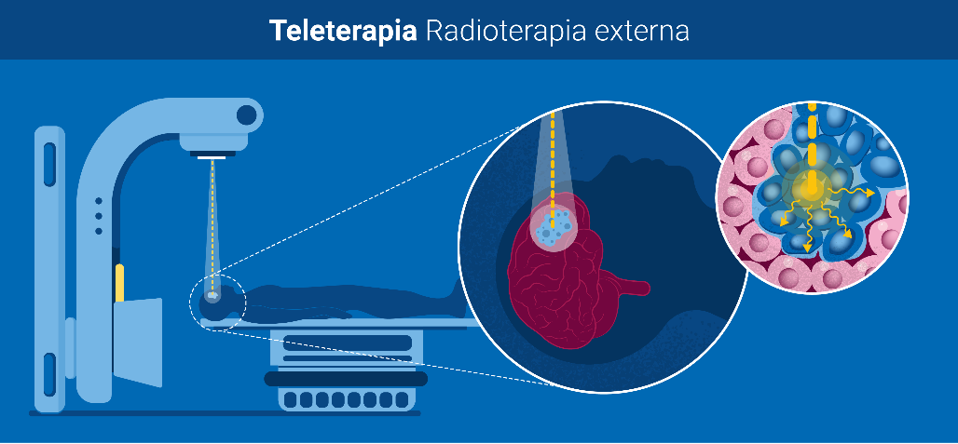
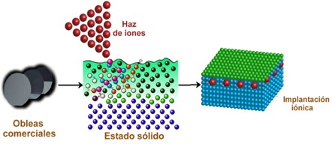
Aceleradores de partículas: ¿Para qué?
Más de 30,000 aceleradores en el mundo:
  44% radioterapia (1)
  41% implantacion de iones (2)
  9% aplicaciones industriales (3)
  4% investigacion de baja energia
  1% producción de isótopos para medicina
  <1% investigación de la física fundamental
  (3) e.g., MYRRHA
  (1)
  (2)

Slide 6
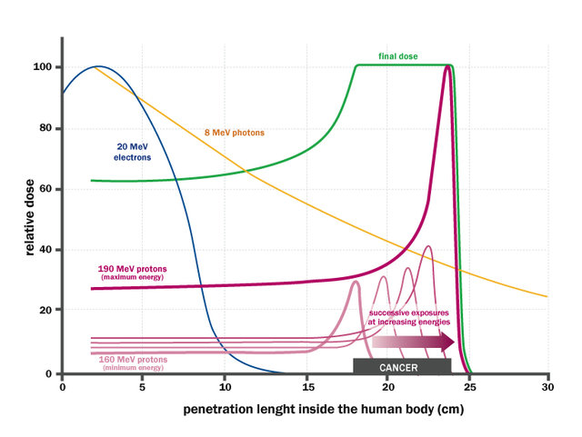
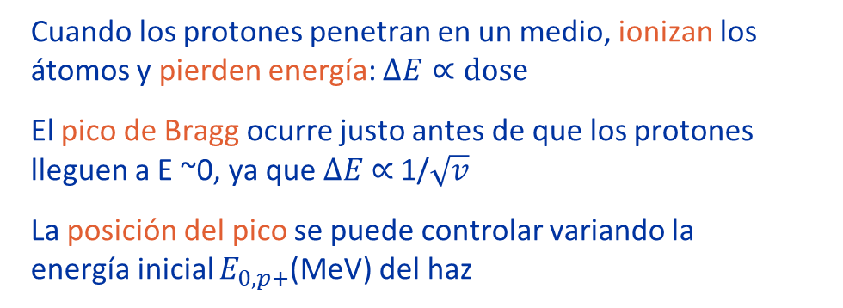
Aceleradores de partículas: ¿Para qué?
Protonterapia:
Tumor profundo
El cáncer es la segunda causa de muerte más común.
La terapia con protones permite aislar el daño celular en la zona del tumor, a diferencia de la radioterapia.
El CERN colabora con centros (e.g. CNAO-MedAustron) y desarrolla nuevos diseños (NIMMS).
¿Cómo?
Cuando los protones penetran en un medio, ionizan los átomos y pierden energía: $ΔE∝dose$
El pico de Bragg ocurre justo antes de que los protones lleguen a E ~0, ya que $ΔE$ $∝$ 1/$\sqrt{v}$
La posición del pico se puede controlar variando la energía inicial $E_{0, p+}$(MeV) del haz

Slide 7
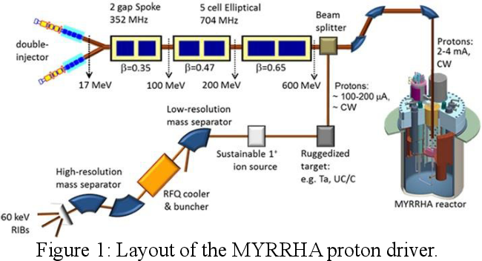
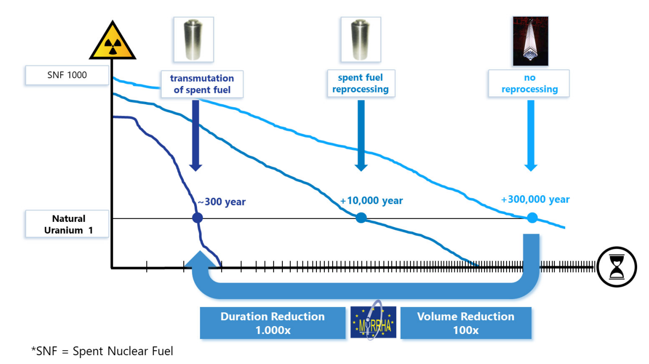
Aceleradores de partículas: ¿Para qué?
Tratamiento de residuos radiactivos:
422 reactores nucleares en operación en 33 países. 11% de la energía mundial
Energía limpia de CO2 para luchar contra cambio climático (acuerdo COP28 3x energía nuclear 2050)
Generan residuos radiactivos de larga vida (10,000 años)
¿Cómo?
Con la tecnología ADS (Accelerator Driven System) como en MYRRHA se pueden transmutar los residuos radiactivos (transformarlos en otro elemento) reduciendo su vida media a ~300 años

Slide 8
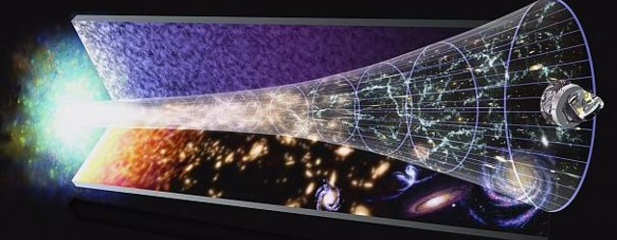
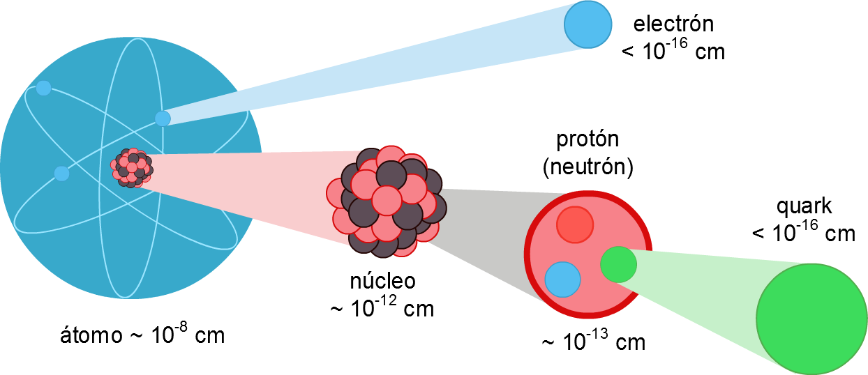
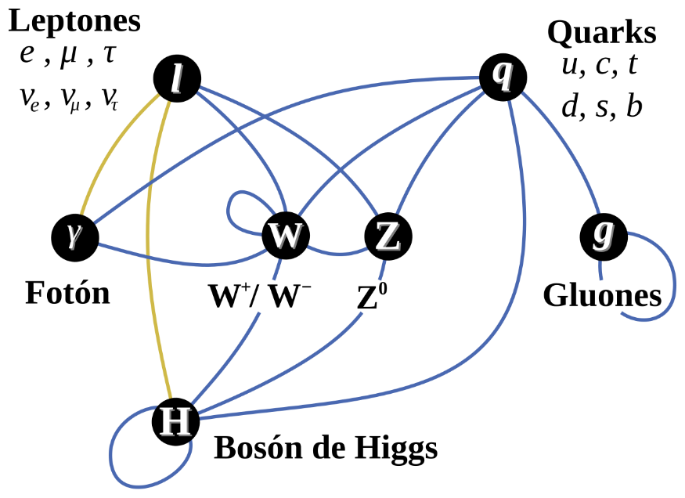
Aceleradores de partículas: ¿Para qué?
En el CERN… física fundamental
Quark gluon plasma, Antimateria
Estudiar lo más grande: el universo
A través de lo más pequeño: las partículas fundamentales y sus interacciones
Quarks
Bosones W y Z
Bosson de Higgs

Slide 9
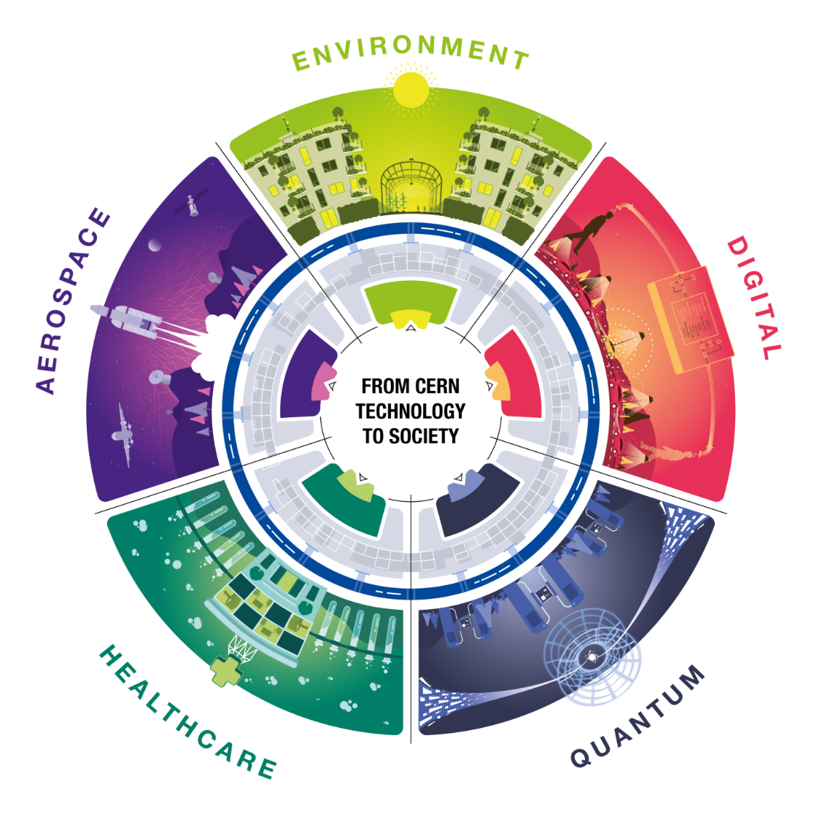
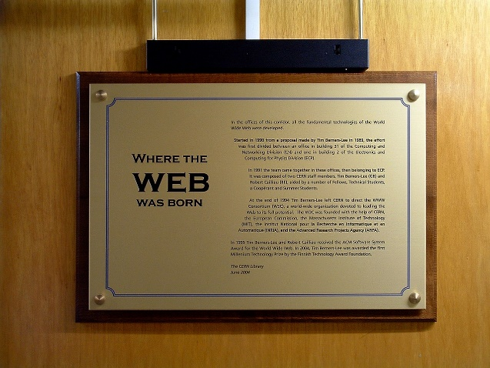

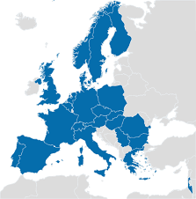
Aceleradores de partículas: ¿Para qué?
En el CERN… física fundamental
Empujar las fronteras de la física de altas energías da pie a nueva tecnología
Colaboración internacional
Creación de la World Wide Wed (WWW)

Slide 10
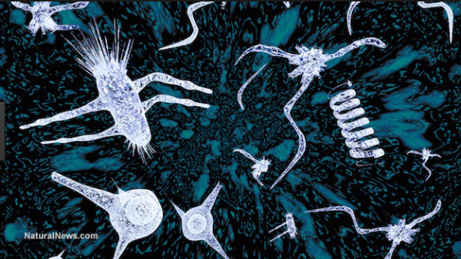
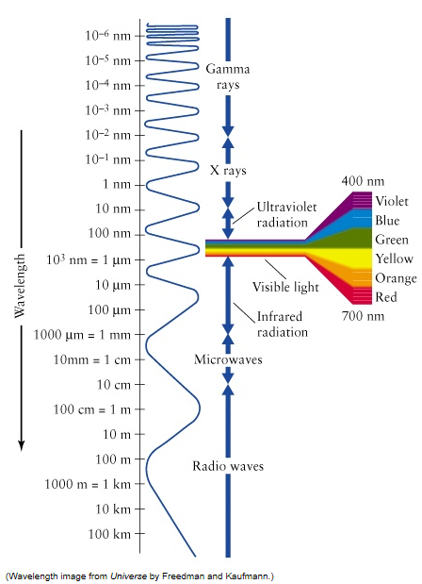
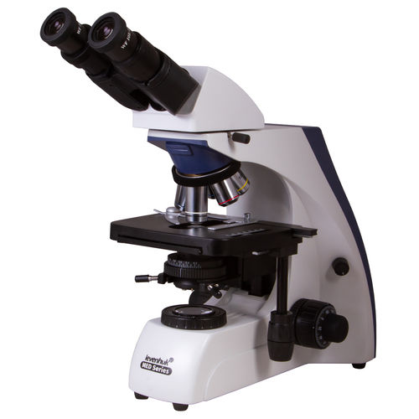


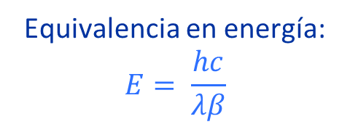
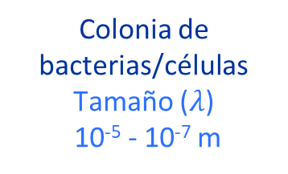


Estudiar lo más pequeño: ¿Cómo?
Queremos estudiar lo extraordinariamente pequeño… Necesitamos extraordinaria resolución
Ejemplo:
Colonia de bacterias/células
Tamaño ($λ$)
10⁻⁵ - 10⁻⁷ m
mm = 10⁻³ m
µm = 10⁻⁶ m
nm = 10⁻⁹ m
pm = 10⁻¹² m
fm = 10⁻¹⁵ m
am =10⁻¹⁸ m
Visible a nuestros
Equivalencia en energía:
$$E= \frac{hc}{λβ}$$
Longitud de onda de la luz
➔ R_{atoms} ~ 30 – 300 pm (0.03 – 3 Å)
➔ R_{nucleus} ~ 1 – 10 fm
10⁻⁵ - 10⁻⁷ m → 0.1 eV – 10 eV
➔ Quarks - leptons
<10⁻¹⁸ m → ${10}^{12} eV$ → TeV
$β=$ ratio velocidad v / velocidad luz c
$h=cte. Planck$ 6.6 10⁻³⁴ Js

Slide 11
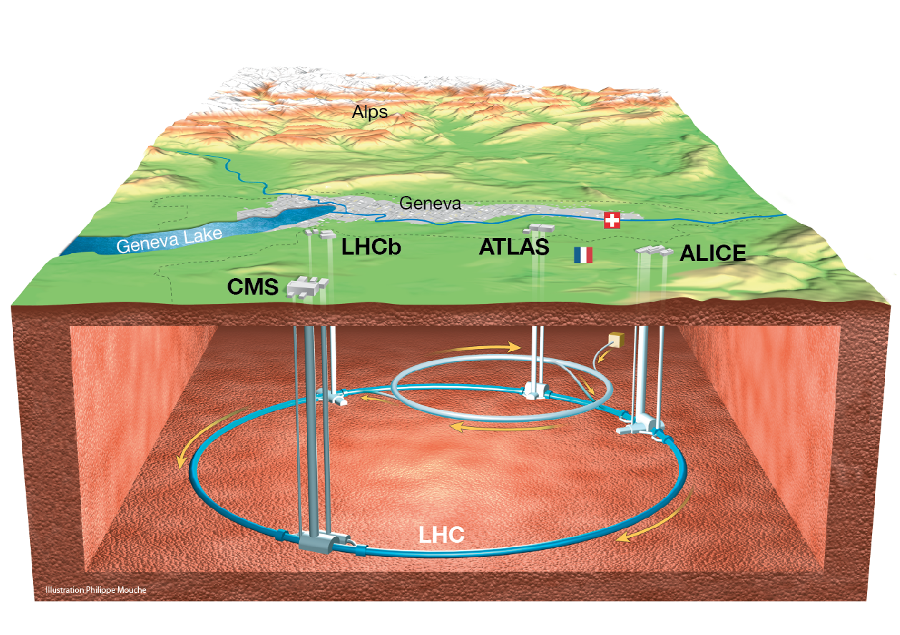
Estudiar lo más pequeño: ¿Cómo?
 | Size (m) | Size | Beam energy | Instrument
Aggregate of molecules: cell/bacteria | 10⁻⁵ | 10 micro meter | 0.1 eV | Optical microscope
 | 10⁻⁷ | 100 nano meter | 10 eV
Aggregate of atoms: molecules | 10⁻⁹ | 1 nano meter | 1 keV | Electron microscope
Atoms: nucleus+electrons | 10⁻¹⁰ | 0.1 nano meter | 10 keV | Synchrotron radiation
Nucleus (Oxygen: 8p+8n) | 10⁻¹⁴ | 0.01 pico meter | >100 MeV | Low energy e- or p+ accelerator
Aggregate of quarks: hadrons | 10⁻¹⁵ | 1 femto meter | > 1 GeV | High energy p+ accelerator
Quarks+leptons | 10⁻¹⁸ | 1 atto meter | > 1 TeV | High energy e- or p+ collider
Resolución récord mundial:
Large Hadron Collider (LHC)
27 km de circunferencia
6.8 TeV energía
Colisiones a 13.6 TeV p+p+

Slide 12

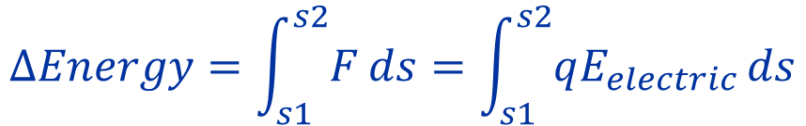
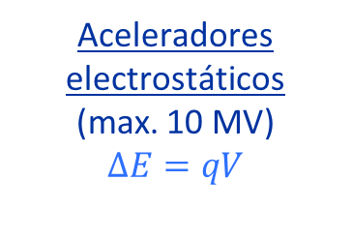
Aceleración: ¿Cómo?
Campo electrico E:
$$∆Energy=\int_{s1}^{s2}{F}ds=\int_{s1}^{s2}{qE_{electric}}ds$$
Aceleradores lineares:
Usan drift tubes y un campo E alterno
Usados en el CERN para las primeras etapas de aceleración
Aceleradores electrostáticos
(max. 10 MV)
$$ΔE=qV$$
$$↑E↑L_{n}=\sqrt{n}L_{1}$$
$$∆Energy=qV=qV_{max}sinφ_{0}$$
Aceleradores circulares:
¡pasan multiples veces por la aceleración!

Slide 13
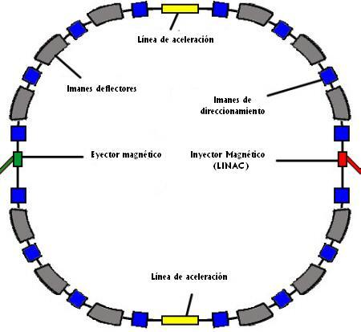
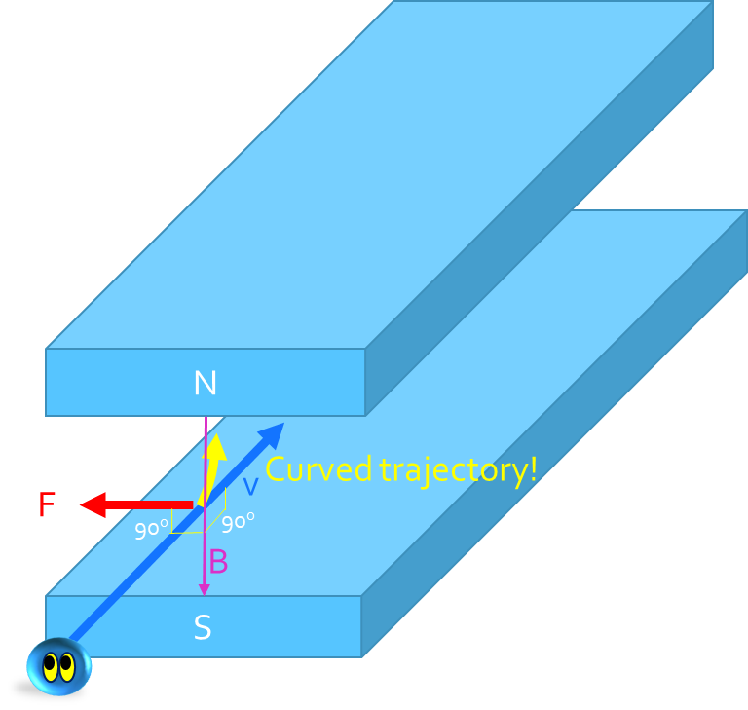
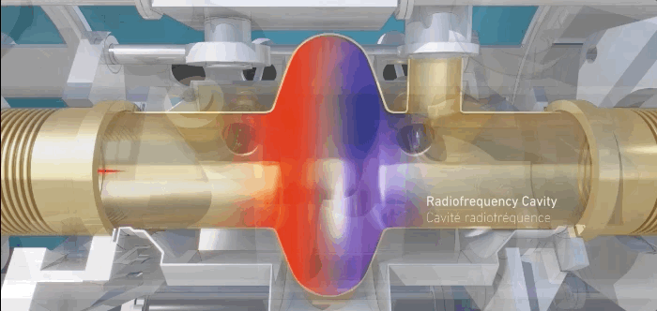

Aceleradores circulares: ¿Cómo?
La fuerza de Lorentz al rescate:
Movimiento Longitudinal
Fuerza actúa en la dirección del movimiento.
Efectivo para ACELERAR partículas cargadas.
Movimiento Transversal
Fuerza actúa en la dirección perpendicular al movimiento.
Efectivo para controlar la orbita y guiar.

Slide 14
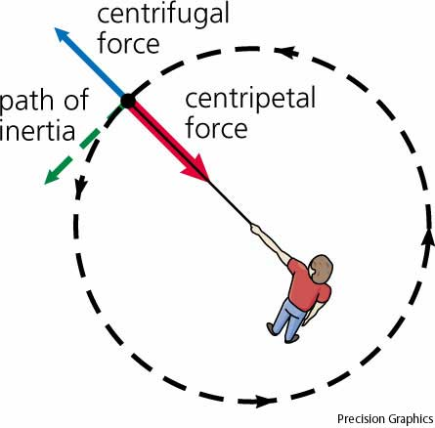
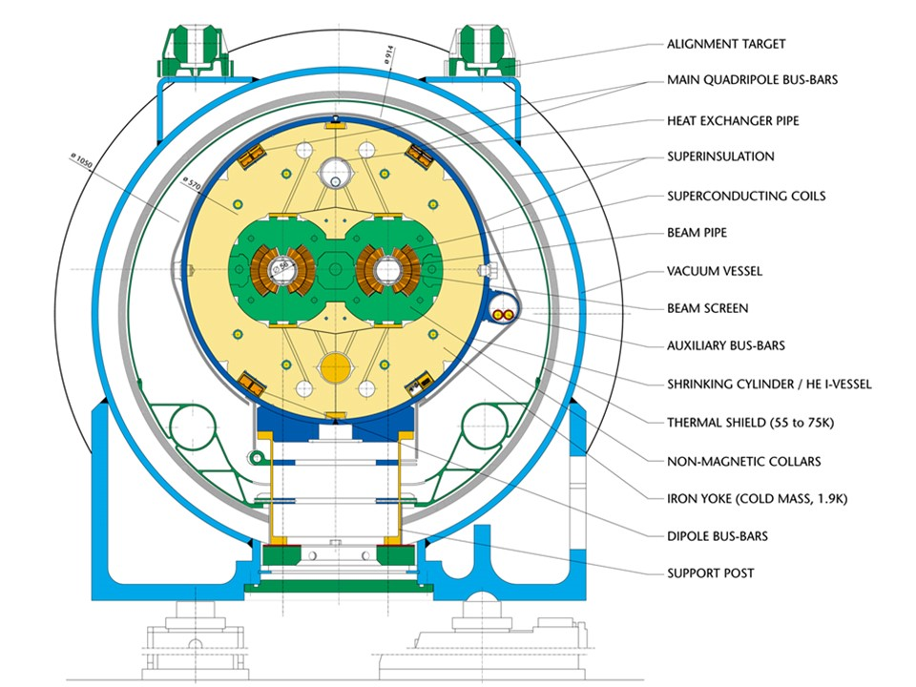
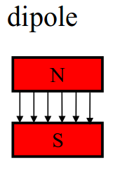
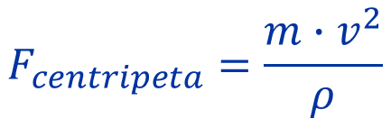
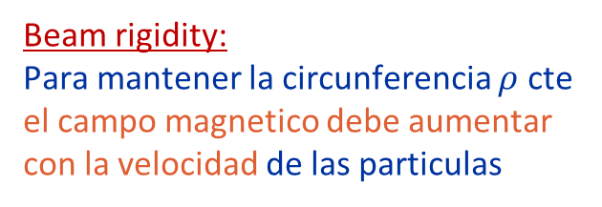



Imanes para curvar: Dipolos
Campo magnetico B:
$$F_{centripeta}=\frac{m∙v^{2}}{ρ}$$
$$F_{Lorentz}=q∙v∙B$$
=
$$ρ$$
ρ: radio de curvatura [m]
m: masa de la particular [kg]
v: velocidad de la particula [m/s]
p: momento [eV/c]
B
$$Bρ=\frac{p}{q}$$
Beam rigidity:
Para mantener la circunferencia $ρ$ cte
el campo magnetico debe aumentar
con la velocidad de las particulas
Mechanical equivalent
En el LHC…
11800 Amperios circulan por los cables para generar un campo magnético de 8.33 T (estado del arte)
Los cables estan formados de hilos superconductores de Niobio-Titanio, enfriados a 1.9 K.
1232 dipolos de 15 m cubren el 66% del anillo

Slide 15
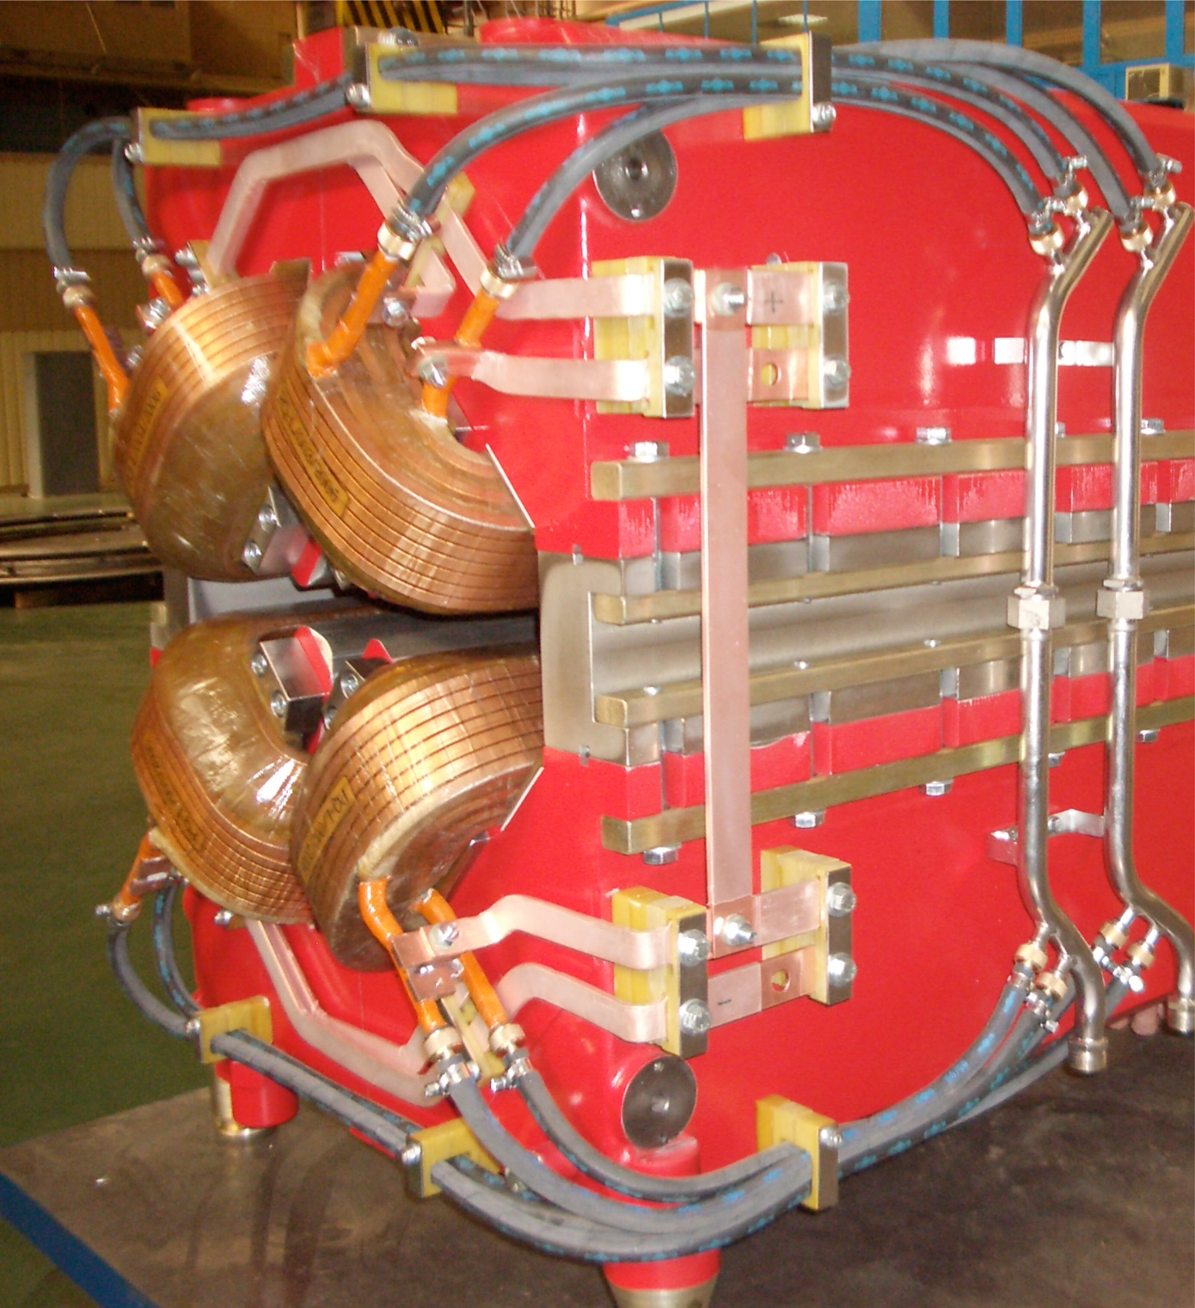

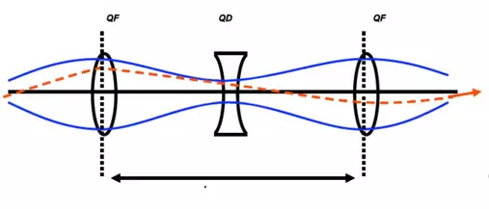
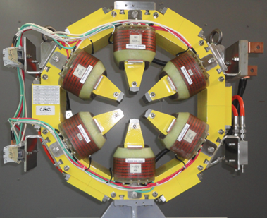

Imanes para enfocar: Quadrupolos
Un haz de partículas tiende a defocalizarse transversalmente. Este efecto se corrige con quadrupolos
El campo que focaliza en dirección vertical, defocaliza con la misma fuerza en dirección horizontal (y viceversa)
El tamaño transversal del haz se mantiene alternando quadrupolos:
QF -> dipolo -> QD -> dipolo
90$°$
QF
QD
Sextupolo
También hay imanes de mayor orden:
Sextupolos, Octupolos…
Para corregir efectos no lineares indeseados

Slide 16
Aceleradores circulares: ¿Cómo?
La fuerza de Lorentz al rescate:
Movimiento Longitudinal
Fuerza actúa en la dirección del movimiento.
Efectivo para ACELERAR partículas cargadas.
Movimiento Transversal
Fuerza actúa en la dirección perpendicular al movimiento.
Efectivo para controlar la orbita y guiar.

Slide 17
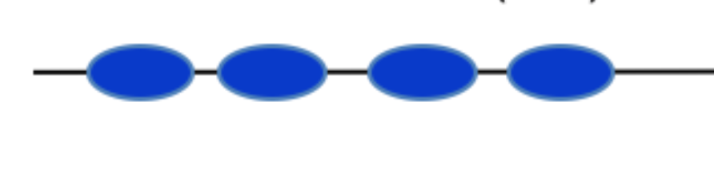
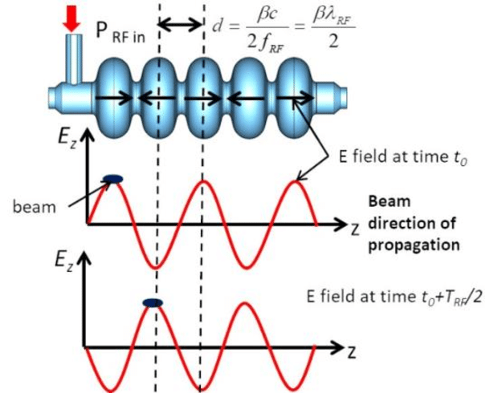
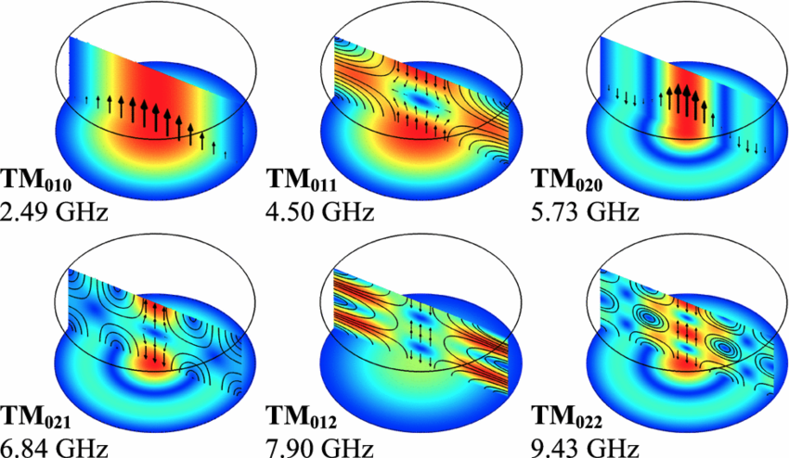
Cavidades de radiofrequencia
Los protones se agrupan en paquetes o bunches
El campo eléctrico E se invierte mientras pasan las partículas, siempre ven una aceleración positiva +
Para ello, la frecuencia se adapta a la energía
La geometría de las cavidades solo permiten ciertas ondas electromagnéticas que coinciden con la frecuencia de paso de las cargas
Dirección de las cargas

Slide 18

El colisionador LHC: Paso a paso
E.g.,
Acelerador circular
Necesitamos imanes para mantener la trayectoria curva
QF
Quadrupolo
LHC simplificado
O
Dipolo
QD
Quadrupolo 90$°$
O
Dipolo
Beam 1
Beam 2
S
Sextupolo

Slide 19
El colisionador LHC: Paso a paso
Inyección y llenado del acelerador
Beam 1
LHC simplificado
Beam 1

Slide 20
El colisionador LHC: Paso a paso
Inyección y llenado del acelerador
Beam 1
Beam 2
LHC simplificado
Beam 1
Beam 2

Slide 21
El colisionador LHC: Paso a paso
Inyección y llenado del acelerador
Beam 1
Beam 2
LHC simplificado
Colimación:
Como el diafragma de una cámara fotográfica varios colimadores se encadenan para limitar el tamaño del haz
Colimación
Colimación
Beam 1
Beam 2

Slide 22
El colisionador LHC: Paso a paso
Inyección y llenado del acelerador
Beam 1
Beam 2
RF
LHC simplificado
Colimación:
Como el diafragma de una cámara fotográfica varios colimadores se encadenan para limitar el tamaño del haz
Radio Frecuencia:
Aceleración, los haces ganan energía cada vez que pasan por la cavidades.
Colimación
Colimación
Beam 1
Beam 2

Slide 23
El colisionador LHC: Paso a paso
Inyección y llenado del acelerador
Beam 1
Beam 2
RF
LHC simplificado
Colimación:
Como el diafragma de una cámara fotográfica varios colimadores se encadenan para limitar el tamaño del haz
Radio Frecuencia:
Aceleración, los haces ganan energía cada vez que pasan por la cavidades.
Colimación
Colimación
Colisiones:
La orbita de los haces es guiada en los puntos de interacción para producir colisiones
Los haces pueden circular durante horas o días, proporcionando datos a los experimentos
Beam 1
Beam 2

Slide 24
El colisionador LHC: Paso a paso
Inyección y llenado del acelerador
Beam 1
Beam 2
RF
LHC simplificado
Colimación:
Como el diafragma de una cámara fotográfica varios colimadores se encadenan para limitar el tamaño del haz
Radio Frecuencia:
Aceleración, los haces ganan energía cada vez que pasan por la cavidades.
Colimación
Colimación
Colisiones:
La orbita de los haces es guiada en los puntos de interacción para producir colisiones
Los haces pueden circular durante horas o días, proporcionando datos a los experimentos
Beam 1
Beam 2

Slide 25
El colisionador LHC: Paso a paso
Extracción:
En caso de emergencia o cuando ya no hay suficientes colisiones los haces son extraídos por medio de Kicker magnets
Inyección y llenado del acelerador
Beam 1
Beam 2
RF
LHC simplificado
Colimación:
Como el diafragma de una cámara fotográfica varios colimadores se encadenan para limitar el tamaño del haz
Radio Frecuencia:
Aceleración, los haces ganan energía cada vez que pasan por la cavidades.
Colimación
Colimación
Colisiones:
La orbita de los haces es guiada en los puntos de interacción para producir colisiones
Los haces pueden circular durante horas o días, proporcionando datos a los experimentos
Beam 1
Beam 2

Slide 26

El colisionador LHC: Paso a paso
Extracción:
En caso de emergencia o cuando ya no hay suficientes colisiones los haces son extraídos por medio de Kicker magnets
Inyección y llenado del acelerador
Beam 1
Beam 2
RF
LHC simplificado
Colimación:
Como el diafragma de una cámara fotográfica varios colimadores se encadenan para limitar el tamaño del haz
Radio Frecuencia:
Aceleración, los haces ganan energía cada vez que pasan por la cavidades.
Colimación
Instrumentación:
Para seguir el progreso del haz durante su paso por el acelerador
Colimación
Colisiones:
La orbita de los haces es guiada en los puntos de interacción para producir colisiones
Los haces pueden circular durante horas o días, proporcionando datos a los experimentos
Beam 1
Beam 2

Slide 27
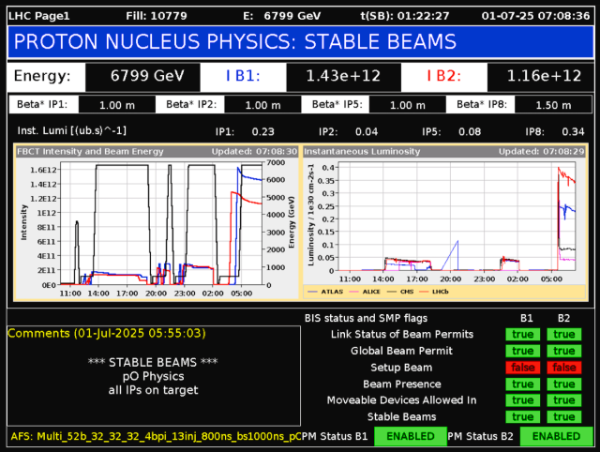

LHC On Air
Vistars
Ayer, primeras colisiones
proton-oxigeno!

Slide 28

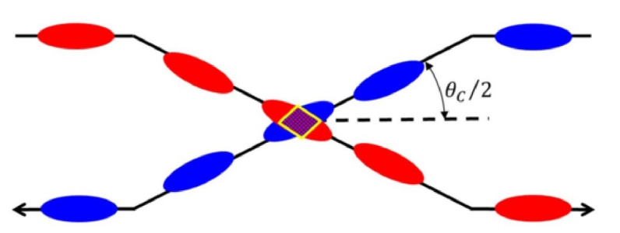
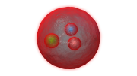
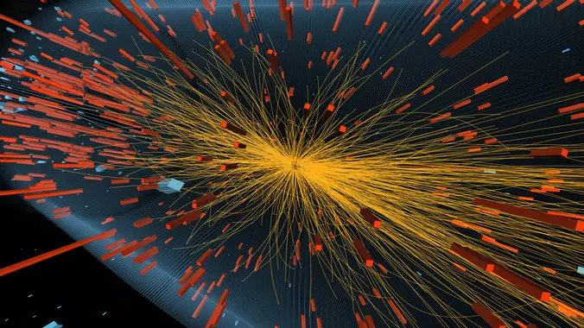
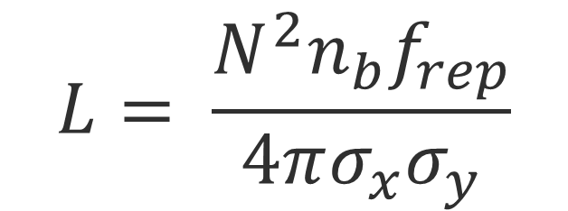
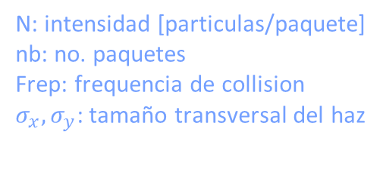
Colisiones: Luminosidad
Es una medida del número de colisiones que pueden producirse en un detector por cm² y por segundo.
Para dos haces Gaussianos colisionando frontalmente, la luminosidad se expresa:
$$L= \frac{N^{2}n_{b}f_{rep}}{4πσ_{x}σ_{y}}$$
N: intensidad [particulas/paquete]
nb: no. paquetes
Frep: frequencia de collision
$σ_{x}, σ_{y}$: tamaño transversal del haz
Acelerador
Natura
Luminosidad
Sección Eficaz:
Probabilidad de que un evento ocurra
Interaction point (IP)

Slide 29





Aceleradores: Limitaciones
Durante la operación de los aceleradores, los físicos encontramos limitaciones a resolver y optimizar
Algunos ejemplos
Space charge: las particulas cargadas del paquete se repelen entre sí -> fuerza de-focalizante
Electron cloud: el vacío dentro del acelerador no es perfecto, y se generan nubes de electrones ionizados
Beam-coupling impedance: el haz de particulas excita campos electromagneticos no deseados en el acelerador
Space charge force
Wakefields generados por un cambio en la geometría
Cascade effect

Slide 30





Aceleradores: Limitaciones
Ejemplos reales
Fallos en instrumentos de medida (SPS BWS, 2023)
Estas limitaciones causan inestabilidades en el haz que pueden derivar en calentamiento o rotura de los elementos del acelerador
Inestabilidad observada en el SPS
Head-Tail
mode-zero instability
Crecimiento exponencial de la posición transversal
Sobrecalentamiento de un elemento (LHC Warm Vacuum Modules) por beam-coupling impedance
(2023)

Slide 31



Los aceleradores del CERN

Slide 32

LINAC 3 y 4
LINAC4 (86 m) acelera iones negativos de Hidrogeno hasta
160 MeV para inyectarlos en el Proton Synchrotron Booster.
LINAC3 acelera iones pesados (plomo) para inyectarlos en el LEIR (Low Energy Ion Ring).

Slide 33


PS Booster
1er Sincrotrón en la cadena de inyectores, compuesto por 4 anillos superpuestos. Circunferencia de 157m.
Incrementa la energía de protones de 160 MeV hasta 1.4GeV en 1.2s
4 vacuum chambers
CERN PS Booster
Pulsos del LINAC 4 se distribuyen verticalmente en los 4 anillos.
Después de la aceleración se transfieren al Proton Synchrotron (PS), Medicis (aplicaciones médicas) e Isolde (estudio de núcleos exóticos radiactivos).

Slide 34

PS: Proton Synchrotron
El más antiguo en el CERN desde 1959
Circunferencia de 628 m
Acelera desde 1.4 GeV a un rango variado de energías hasta 26 GeV dependiendo del usuario
  East area: to 24GeV (CLOUD, IRRAD, … )
  SPS: to 14GeV or 26GeV
  AD: to 26 GeV
  n-TOF: to 20 GeV (neutron Time-of-Flight)
Tunel del PS

Slide 35

SPS: Super Proton Synchrotron
El último inyector, enterrado a 30m bajo tierra.
Circunferencia de 6.9km
Acelera de 26GeV hasta 450GeV
Extracción hacia:
El Area Norte, LHC, AWAKE and HiRadMat
CERN SPS

Slide 36
¿Futuro en el CERN ?

Slide 37




HL – LHC : Alta luminosidad

Slide 38




FCC: Future Circular Collider
Anillo de 90.7 km
🔗link
Fesibility Studies ya disponibles:
https://indico.cern.ch/event/1534205/

Slide 39





Muon collider
Acelerar muones 𝝉₀=𝟐.𝟐𝝁𝒔 -> gracias a la relatividad especial, 𝝉=𝛾𝜏₀=47323⋅2.2𝜇𝑠=𝟏𝟎𝟒 𝒎𝒔 a 5 TeV
-> Aceleracion y tasa de repeticion muy rapida!
🔗 Link a la reunion annual Mayo 2025
*Many thanks to D. Amorim & R. Taylor

Slide 40


Physics beyond colliders
Experimentos que usan los haces de particulas producidos por los aceleradores del CERN

Slide 41








PBC: TWOCRYST experiment @LHC
*Many thanks to C. Maccani
Demostrar la viabilidad operativa para medir el momento dipolar magnetico y electrico de bariones de vida muy corta ->
sin imanes!!!
Usando “bent cristals”
De las simulaciones a la realidad: Junio, 2025
Notes:
^{Measurement}

Slide 42
Gracias ☺
Aceleradores de partículas
Elena de la Fuente García (BE–ABP–CEI)
Gracias a Reyes Alemany, Pablo Arrutia e Ingrid Mases por el material

Slide 43

Aceleradores de partículas por el mundo

Slide 44



Presupuestos: orden de magnitud
20.000 millones de €
8.800 millones de €
30+ years of physics
19 days

Slide 45

Premios en física fundamental
25 premios Nobel con contribuciones directas de aceleradores

